Slide 1
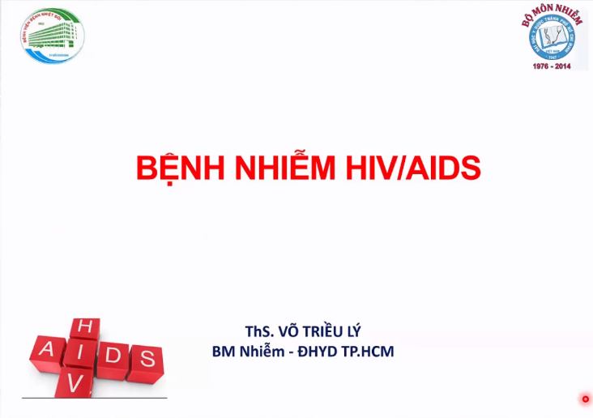

Slide 2
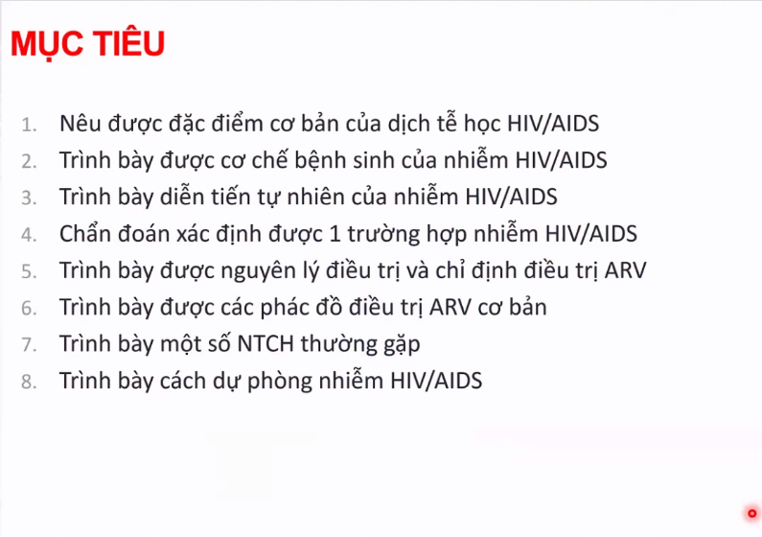

Slide 3
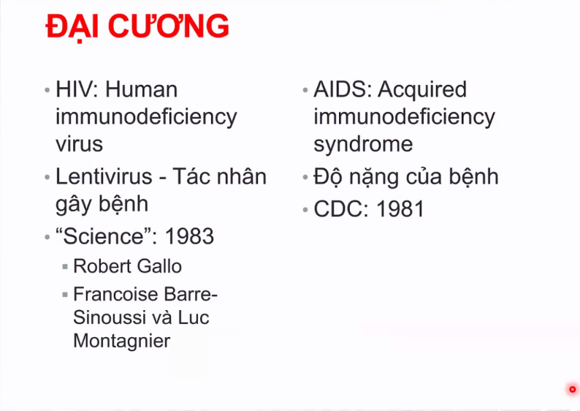
Notes:
HIV: Virus làm suy giảm miễn dịch ở người.
Được phát hiện vào năm 1983 bởi 2 nhà khoa học Robert và Francoise, còn AIDS thì được phát hiện trước đó vào năm 1981
Sự khác biệt của HIV và AIDS là HIV là tác nhân gây bệnh còn AIDS là độ nặng của bệnh.

Slide 4


Slide 5
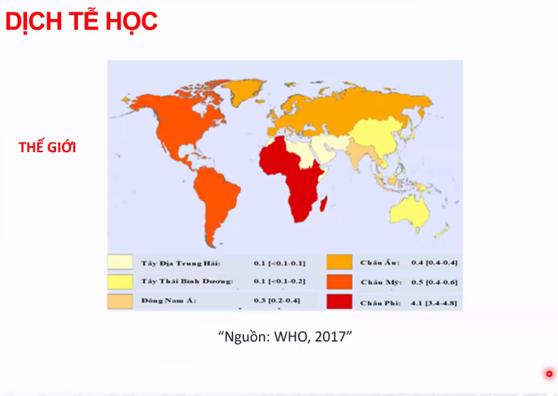
Notes:
Theo tổ chức WHO, 2017, HIV/AIDS sự phân bố thay đổi theo khu vực, cao nhất ở Châu Phi với màu đỏ và thấp nhất ở Tây Địa Trung Hải với màu trắng.
Việt Nam nằm trong khu vực màu vàng pha cam nhạt, theo thống kê 2017 tỷ lệ mắc là vào khoảng 0.3%

Slide 6
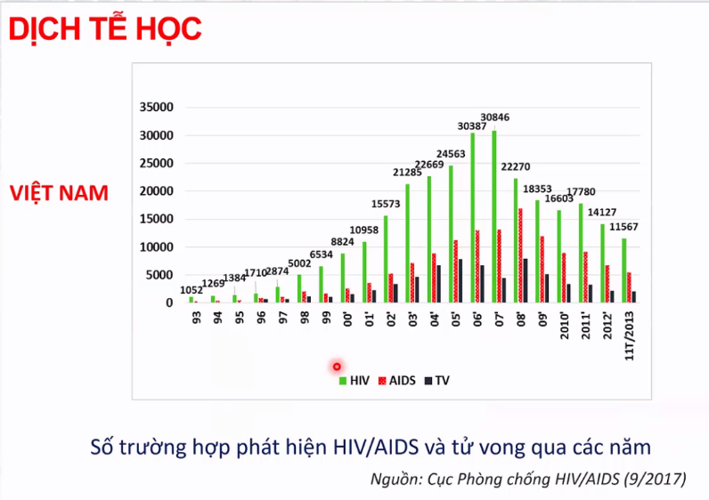
Notes:
Đây là hình mô tả về tỷ lệ tử vong và tỷ lệ nhiễm HIV_AIDS ở Việt Nam
Cột màu xanh lá cây là tỷ lệ nhiễm, cao nhất đỉnh điểm vào năm 2007, tuy nhiên sau đó là giảm dần
Thống kê năm 2013, tỷ lệ nhiễm và tử vong do AIDS cũng giảm dần theo thời gian.

Slide 7
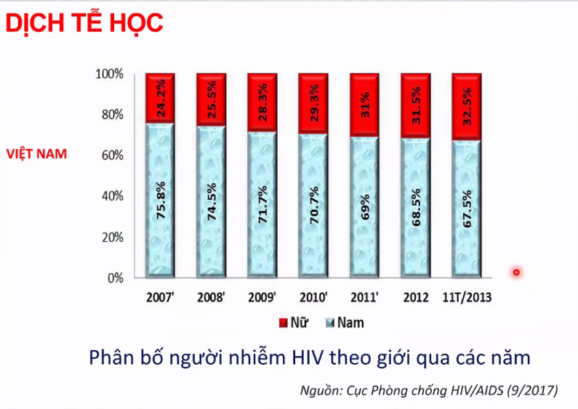
Notes:
Về sự phân bố theo giới của HIV qua các năm, ta thấy rằng nam giới vẫn chiếm tỷ lệ cao, ở khoảng ¾ trường hợp.

Slide 8
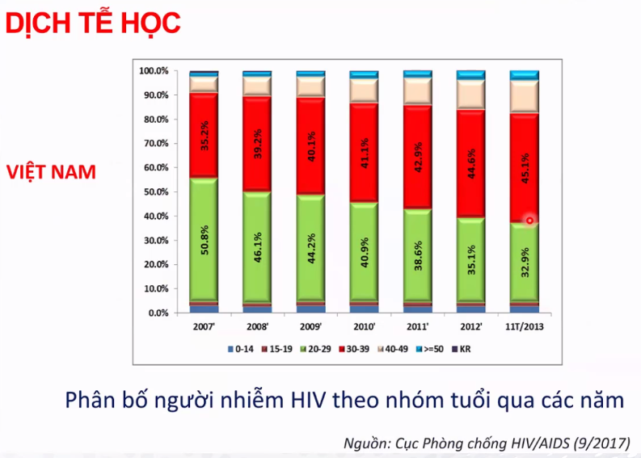
Notes:
Phân bố HIV_AIDS theo độ tuổi, ta thấy năm 2013 tỷ lệ chiếm khá cao 50% là nhóm 30-39 tuổi nhóm tiếp theo là tuổi 20-29
Điều đó có ý nghĩa là độ tuổi thanh thiếu niên và lưới tuổi lao động.

Slide 9
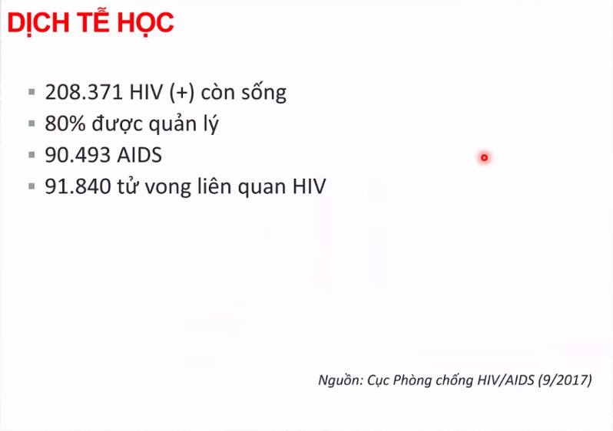
Notes:
Tới năm 2017:

Slide 10
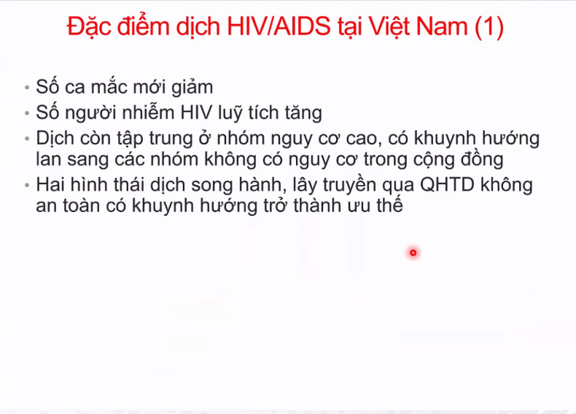
Notes:
Số người nhiễm HIV tích lũy tăng do chiến lược điều trị với ARV có hiệu quả
Có 2 hình thức dịch song hành là lây qua đường quan hệ tình dục không an toàn và qua tiêm chích kiêm ma túy.

Slide 11
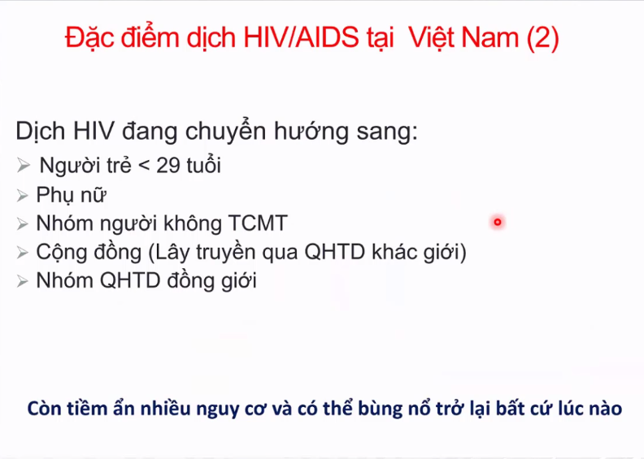
Notes:
3. Nhóm người không qua tiêm chích ma túy.
5. Nhóm quan hệ tình dục đồng giới có xu hướng gia tăng.

Slide 12


Slide 13
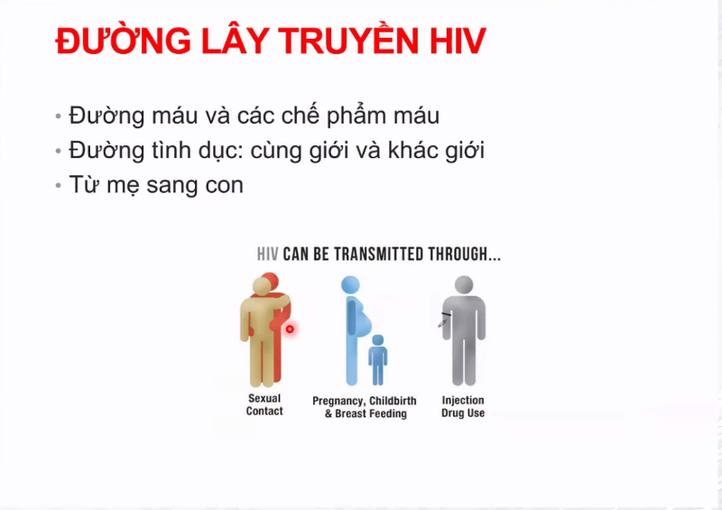

Slide 14
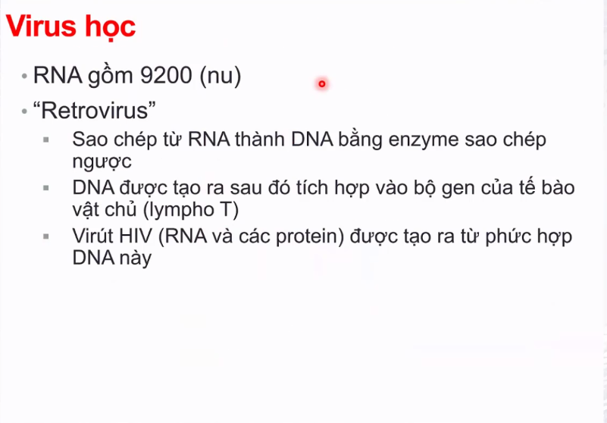
Notes:
Retrovirus: Virus sao chép ngược.
Vât chủ là Lympho T CD4.

Slide 15
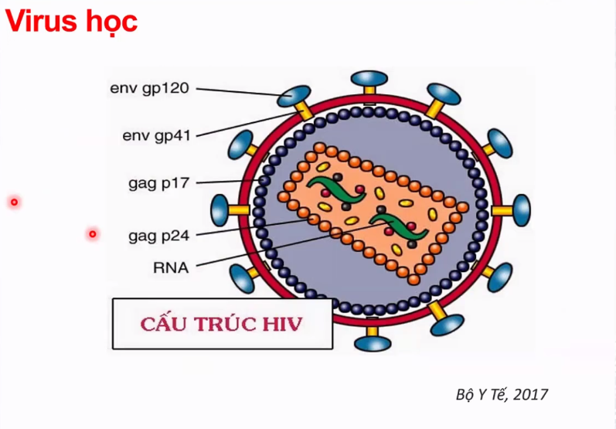
Notes:
Cấu trúc của virus gồm 3 thành phần chính:
Vỏ ngoài (quan trọng nhất là gp120, gp41).
Vỏ trong (quan trọng nhất là p17,p24)
Bộ gen (ARN và protein)
Lưu ý kháng nguyên p24 có ý nghĩa trong việc chuẩn đoán sớm HIV.

Slide 16
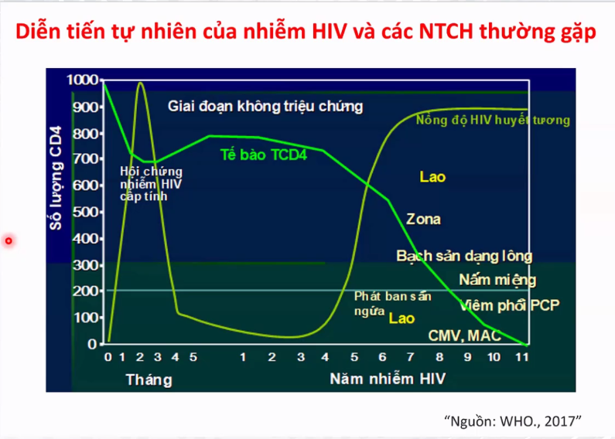
Notes:
Hình mô tả diến tiến HIV và diến tiến của bệnh cơ hội.
Đầu tiên, HIV vào trong cơ thể và tăng sinh rất là cao và sau đó tải lượng giảm dần trong giai đoạn này được gọi là hội chứng nhiễm HIV cấp tính hay hội chứng retrovirus cấp tính, ở giai này chúng ta có thể một vài triệu chứng như sốt nhẹ, nổi ban, nổi hạch và số lượng CD4 trong giai đoạn này là suy giảm không đáng kể.
Tiếp theo là virus giảm dần và không phát hiện ở trong máu, trong đó số lượng CD4 thay đổi cũng không đáng kể và giai đoạn đó được gọi là giai đoạn không triệu chứng.
Trung bình khoảng 5 năm sau nhiễm thì số lương virus lại tăng lạ và có sự giảm dần của TCD4 và tuy theo mức độ giảm mà xuất hiện bệnh cơ hôi tương ứng như lao, zona, bệnh sản dạng long, năm miệng, viêm phổi do PCP
Khi CD4 tiệm cận ngang ngưỡng 200 người ta gọi là giai đoạn AIDS, giai đoạn cuối

Slide 17
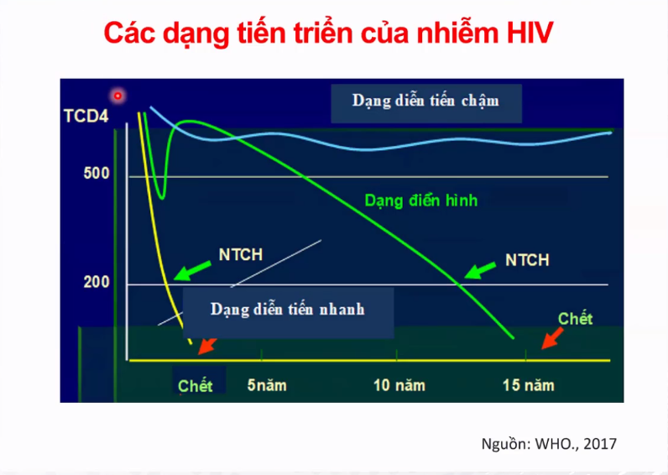
Notes:
Nếu về diễn tiến của HIV thì có 3 hình thức tiến triển
Tiến triên nhanh; Xuất hiện AIDS vào khoảng 2 năm sau nhiễm sau khi virus xâm nhập.
Dạng điển hình: Diễn tiến mức độ trung bình khoảng 5-10 năm sau khi virus xâm nhập
Dạng diễn tiến rất chậm: Có thể sau 10 đến 15 năm và ta chưa ghi nhận nhiễm trùng cơ hội.
Diễn tiến điển hình chiếm khoảng 80%, diễn tiến nhanh, chậm chiếm khoảng 20%.

Slide 18
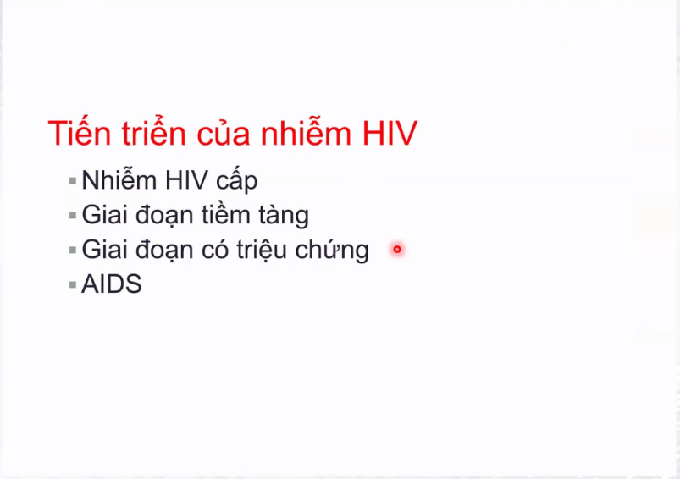

Slide 19
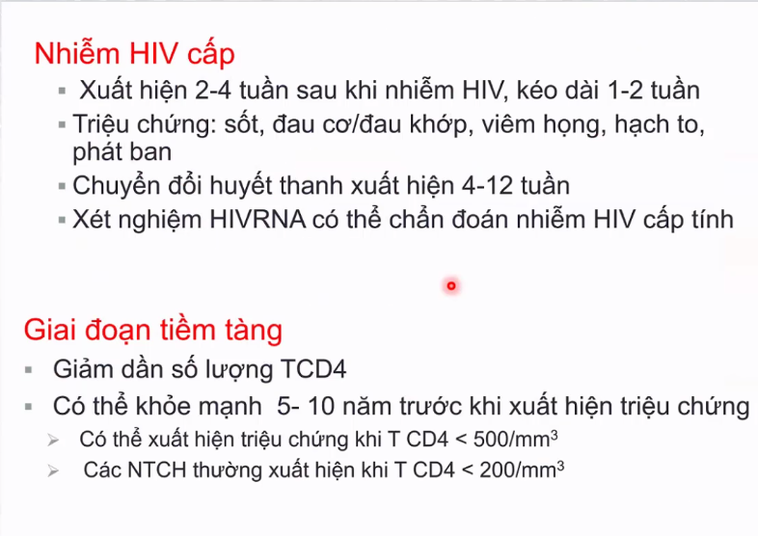
Notes:
HIV thường được mô tả qua 4 giai đoạn chính:
Xét nghiệm HIV RNA đặc biệt quan trọng trong giai đoạn này vì chúng ta chưa có kháng thể nhận diện HIV.
HIV RNA là xn chủ lực.

Slide 20
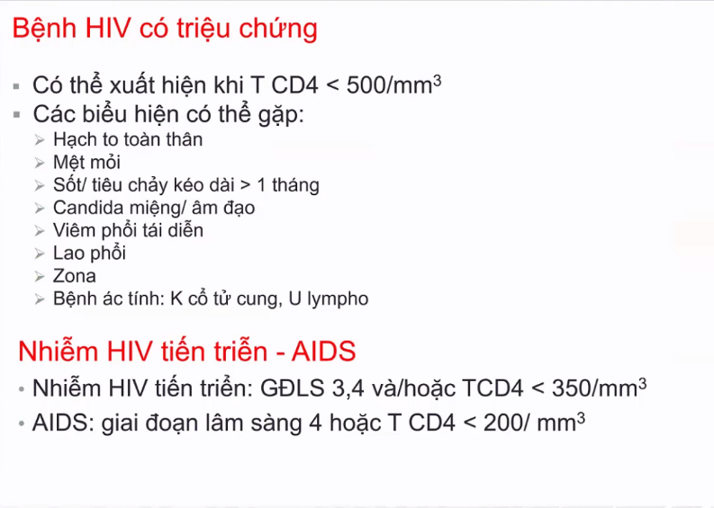
Notes:
Bệnh ác tính; K cổ tử cung, lympho non hodkin
AIDS= giai đoạn 4 của HIV = Các nhiễm trùng cơ hội ở giai đoạn này.

Slide 21
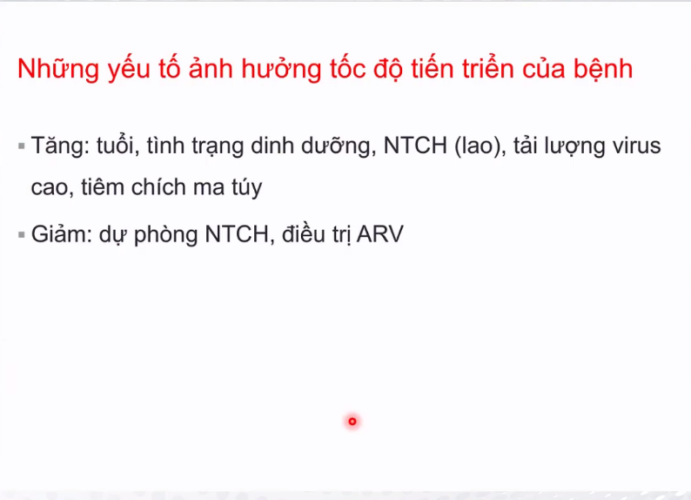
Notes:
Tuổi cao.
Giảm; điều trị dự phòng nhiễm trùng cơ hội, giảm tỷ lệ mắc mới và điều trị ARV là điều trị tiên quyết giúp ức chế cvHIV, tăng cường miễn dịch tế bào.

Slide 22


Slide 23
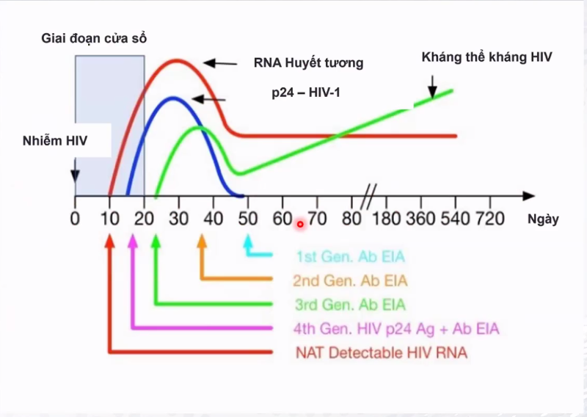
Notes:
Đối với giai đoán sớm, ta dựa vào xn NAT: nuleoic acid testing: Giúp phát hiện 1 đoạn của virus HIV rất là sớm và có thể là khoảng 10 ngày và sau đó dần dần theo thời gian và khoảng 20 ngày 3 tuần ta có thể dùng ELISA thế hệ 4: p24+EIA: Kháng thể kháng HIV
Các thế hệ cổ điện hơn thì sẽ phát hiện trễ hơn ví dụ như Elisa thế hệ 1 thì phát hiện ít nháat 50 ngày.

Slide 24
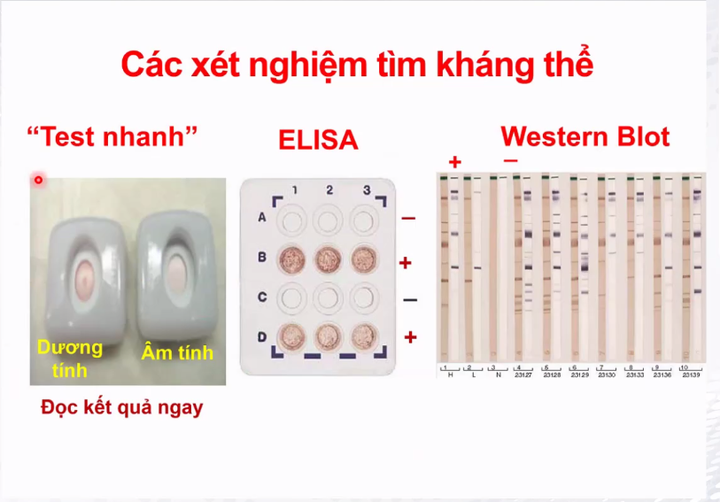
Notes:
Đây là các xn thường được sử dụng và được xem là tiêu chuẩn vàng để chuẩn đoán HIV tại VN.
Trong những xn này test nhanh cho kết quả nhanh nhất sau khoảng 15-30 phủt.
ELISA là phản ứng kháng nguyên –kháng thể, tùy theo thế hệ mà cho kết qua trong khoảng thời gian khác nhau

Slide 25
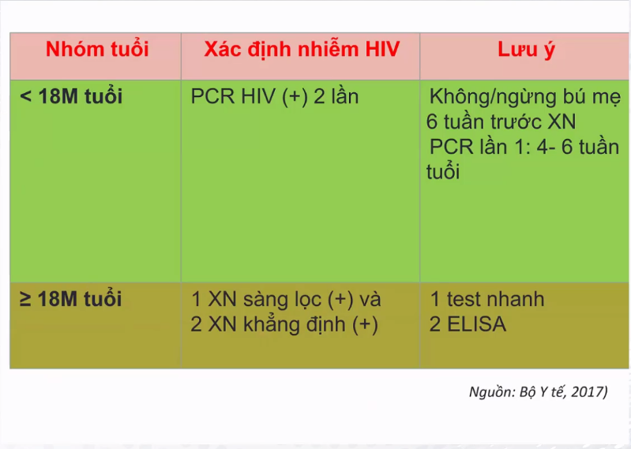
Notes:
Trẻ em dưới 18 tháng tuổi thì người ta dựa vào PCR HIV và kỹ thuật PCR này cần phải làm 2 lần.
Lý do ta làm PCR HIV vì nếu ta làm ELISA thì rất có thể kháng thể đó là đc nhận từ mẹ và nó sẽ làm dương tính giả.
PCR lần đầu phải từ 4-6 tuần tuổi.
Còn trên 18 tháng ta chuẩn đoán HIV dựa vào cụ thể 1 test nhanh và 2 test elisa dương.

Slide 26
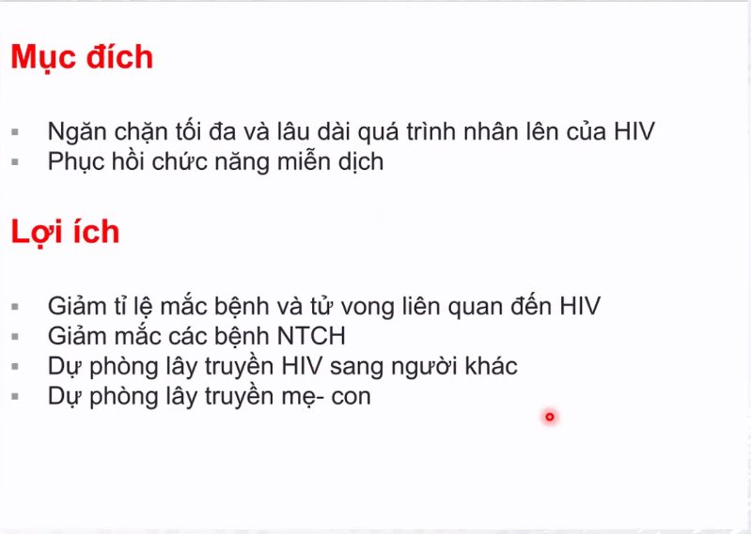
Notes:
Khi virus bị ức chế thì miễn dịch được phù hồi.
Khi chúng ta có tải lượng virus bằng không thì khả năng lây truyền hầu như là 0% nên dạo gần đây chúng ta có thuật ngữ U=U, nhiễm virus mà không phát hiện tải lượng thì bằng với không lây nhiễm cho người khác.
Nếu bà mẹ có tải lương virus âm tính thì nguy cơ lây truyền thâp hơn so với bà mẹ có tải lượng cao.

Slide 27
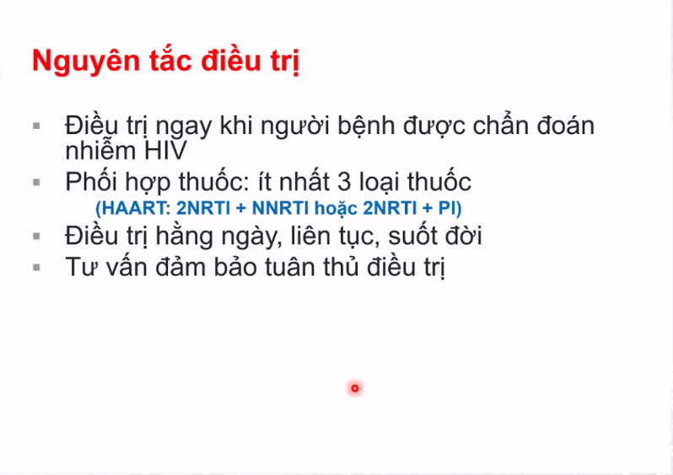
Notes:
Quan điểm cũ, điều trị khi có CD4 giảm nhưng khi có CD4 giảm thì bn sẽ có nguy cơ mắc các bệnh cơ hội nên gia tăng tỷ lệ tử vong, nên hiện tại tất cả các khuyến cáo đều đông thuật điều trị ngay khi phát hiện HIV.
Theo khuyến cáo của bộ y tế VN chúng ta dùng 3 loại thuốc: 2 loại 1 N và 1 loại 2 N ( chắc ý là 2NRTI+NNRTI).

Slide 28
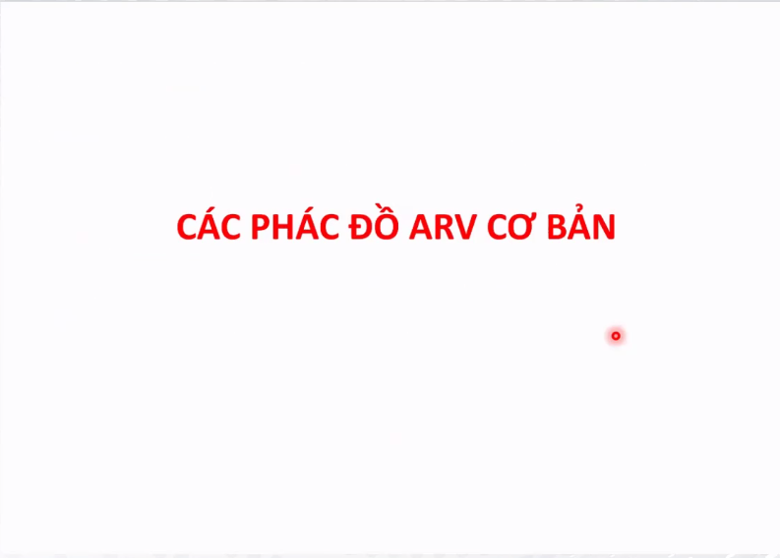

Slide 29
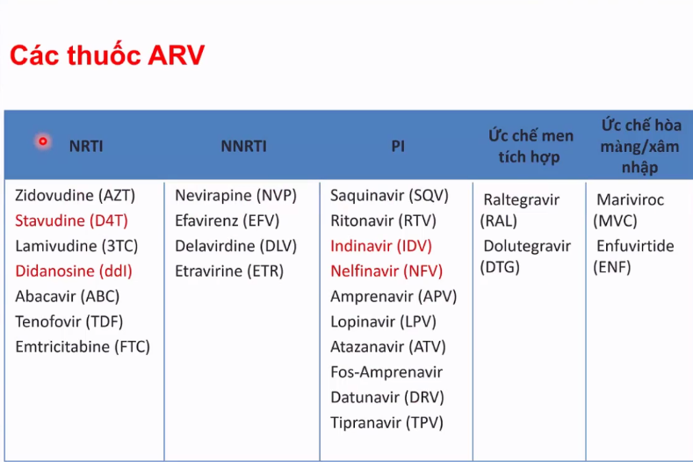
Notes:
Những thuốc màu đỏ là những thuốc không còn sử dụng nữa vì gây quá nhiều độc tính cho bệnh nhân.
Những thuốc hay dùng trong nhóm 1N là TDF và AZT. Nhóm 2N thì có NVP và EFV nhưng NVp đang cũng đang hạn chế chỉ định vì liên quan tới độc tính viêm gan cũng như là dị ứng thuốc.

Slide 30
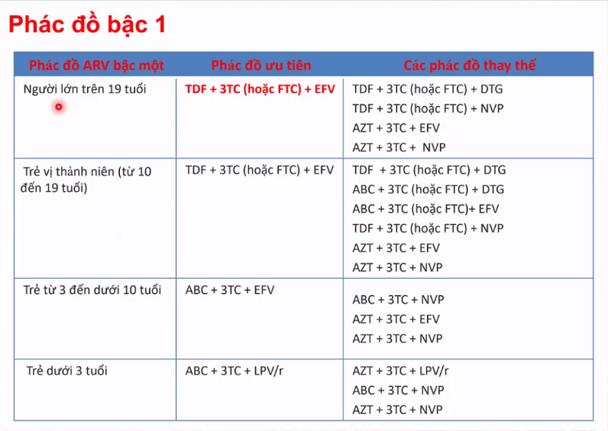
Notes:
Việt Nam hiện tại dùng 3 phác đồ gồm
Phác đồ bậc 1 đối với người trên 19 tuổi => Phác đồ đầu tay cần phái nhớ (TDF + 3TC/FTV + EFV).
Phác đồ bậc 2: Dùng khi được chuẩn đoán thất bại điều trị với phác đồ bậc 1, trong trường hợp này chúng ta đề cập với trẻ em trên 10 tuổi.

Slide 31
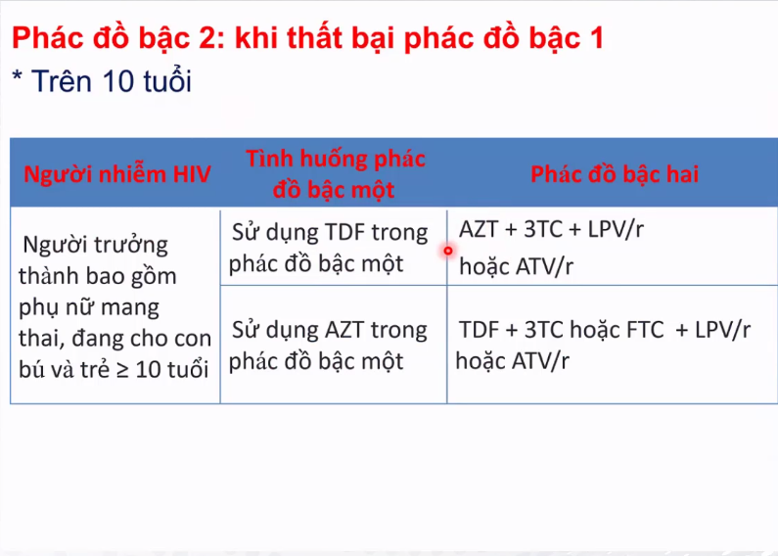
Notes:
LPV/r: được dùng là 2 thuốc trong nhóm thuốc ức chế men tích hợp.
Sau đại học ☺)

Slide 32
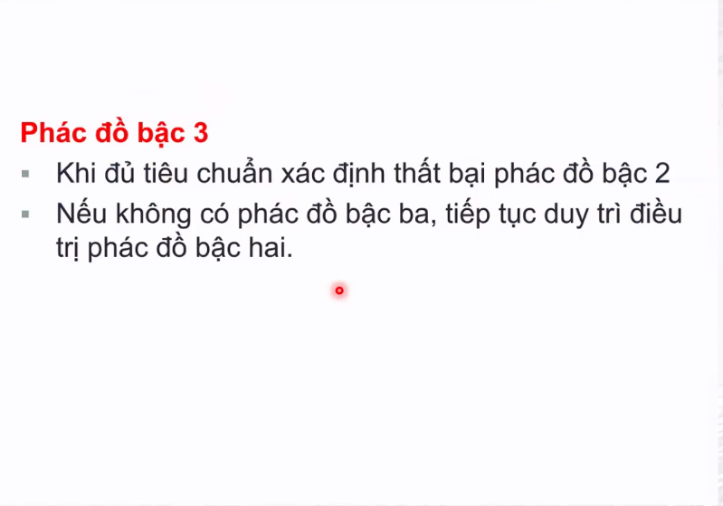

Slide 33


Slide 34
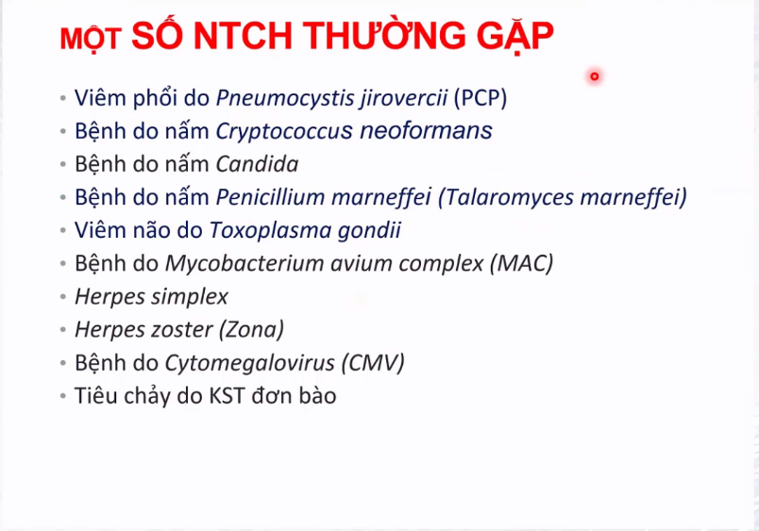
Notes:
Khi gặp những bệnh này thì nên tư vấn bn làm xn HIV.

Slide 35
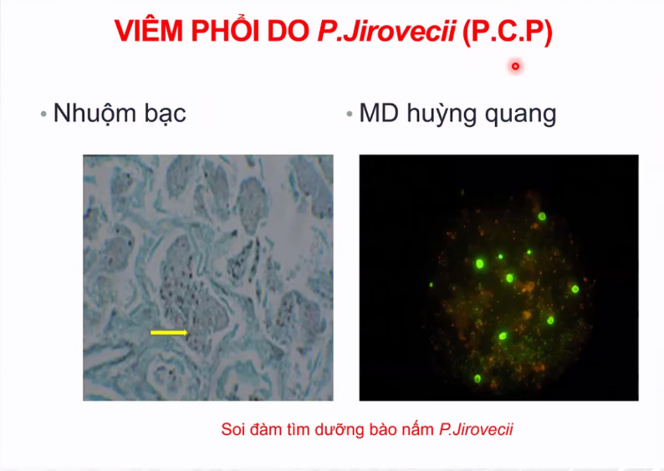
Notes:
Đây là một viêm phổi bán cấp, bn thường nhập vì sốt nhẹ, khó thở và có thể dẫn đến suy hô hấp.
X quang là viêm mô kẽ.
Tiêu chuẩn vàng để chẩn đoán: Soi tìm dưỡng bào nấm PCP trong đào, chúng ta có thể dùng nhuộm bạc/ miễn dịch huỳnh quang. Và gânf đây kỹ htuaatj PCR cũng được ứng dụng để chẩn đoán 1 trường hợp PCP.

Slide 36
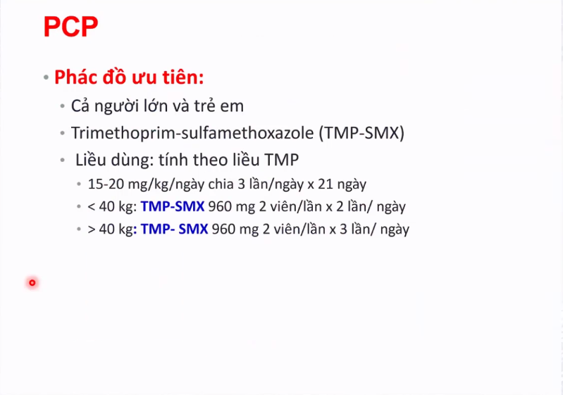
Notes:
Phác đồ đầu tay: TMP-SMX.
Đối với PCP chúng ta cần 1 chẩn đoán phân biệt là lao phổi.

Slide 37
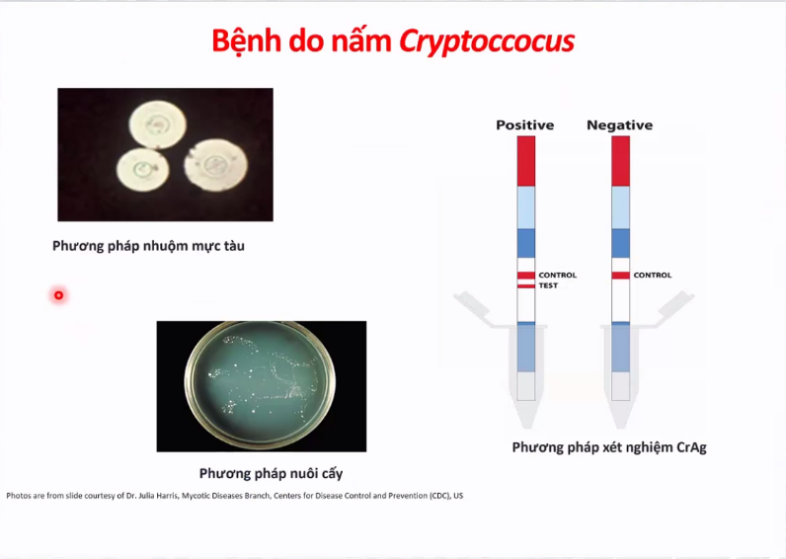
Notes:
Nấm Crytoccocus neoforman:
LÀ một loại nấm có ái lực thần kinh rất là mạnh nên bệnh cảnh lâm sàng thường gặp là viêm màng não bán cấp, bn biểu hiện = sốt, khoảng 2 tuần, có dấu cổ gương, dấu màng não.
Tiêu chuẩn vàng là chúng ta tìm thấy nấm hạt men vách dầy chiết quan bằng phương pháp nhuộm mức tàu trên phết dịch não tủy.
Trong tình huống không phát hiện liên quan đến tay nghề của ktv hay do mật độ nấm trong dịch não tủy là quá ít, thì gần đây chúng ta có 1 xn nhanh kn nấm Crytoccocus trong dịch não tủy hay trong máu, trả kết quả trong 5-10p và rất có ý nghĩa trên lâm sàng, giúp ta nhận diện sớm viêm màng não nấm do Crytoccocus neoforman.

Slide 38
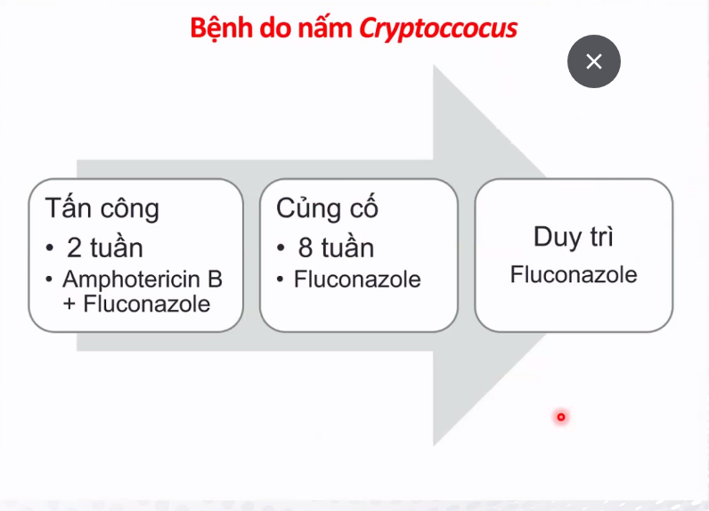
Notes:
Điều trị qua 3 giai đoạn:
Tấn công.
Củng cố.
Duy trì: ít nhất 6 tháng và phải có CD4 trên 200.

Slide 39
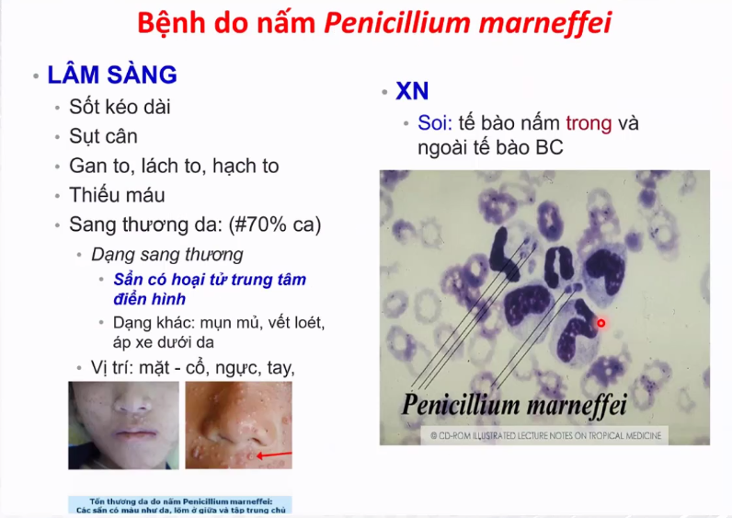
Notes:
Gần đây danh pháp đã được đổi lại là Talaromyces marneffei.
Dạng sang thương da gợi ý nhiều đến bệnh, lưu ý sang thương có hoại tử trung tâm xuất hiện đầu tiên ở mặt và sau đó lan ra toàn thân.

Slide 40
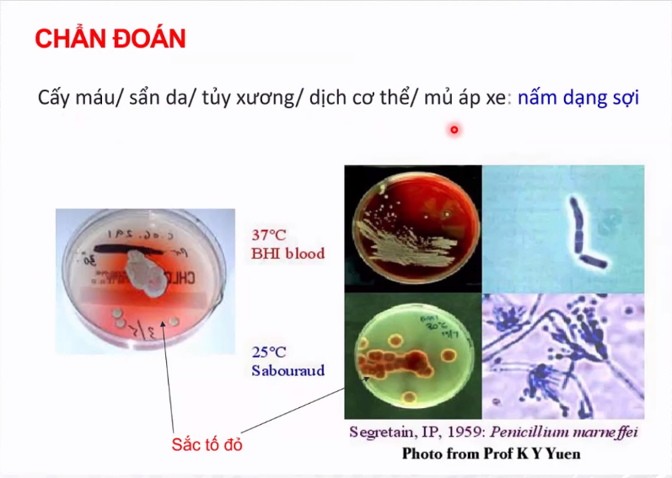
Notes:
Chuẩn đoán = xn vi sinh, soi thì ta thấy tb nấm hạt men trong vào ngoài tế bào và cấy trên môi trường máu, tiết sắc tố đỏ, ta có thể lấy nhiều mãu như máu, dịch tủy, tủy xương, mủ.

Slide 41
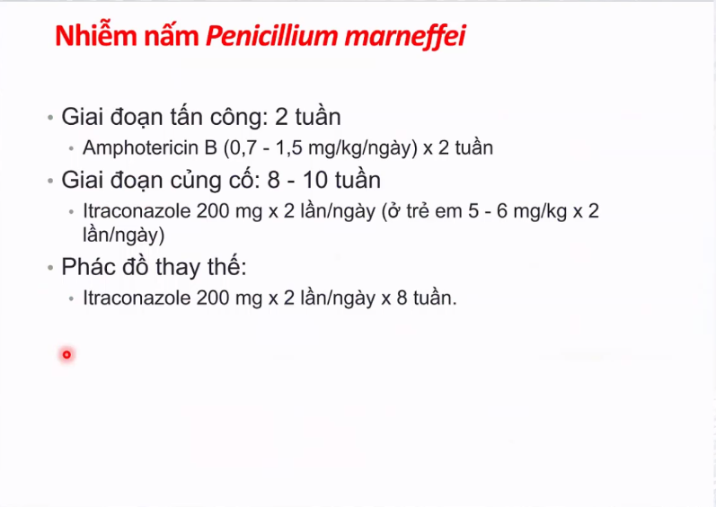
Notes:
Gòm 3 giai đoạn:
1 Tấn công
2 Củng cố
3 Thay thế: Trong trường hợp không có Amphotericin hoặc có chống chỉ định như suy thận tiến triến thì ta có thể thay thế bằng

Slide 42
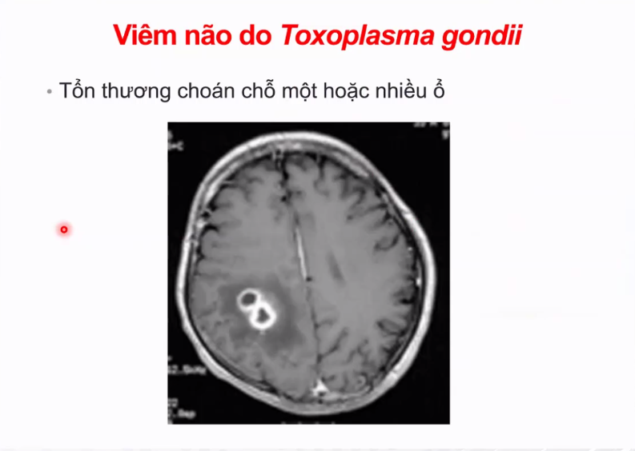
Notes:
Đây là một tình huống bn nhập vì sốt nhẹ co giật, có dấu thàn kinh định vị và khi ta chụp MRI ta thấy tổn thương khối choáng chỗ đa ổ tăng quang dạng vùng và có tình trạng phù nền xung quanh.

Slide 43
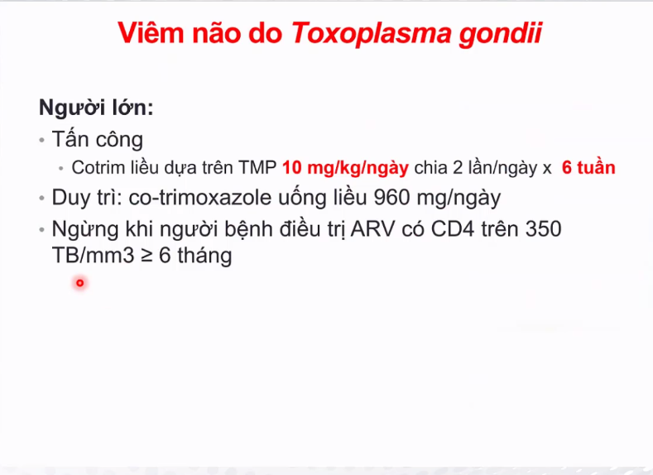
Notes:
Cũng gồm 3 bước

Slide 44
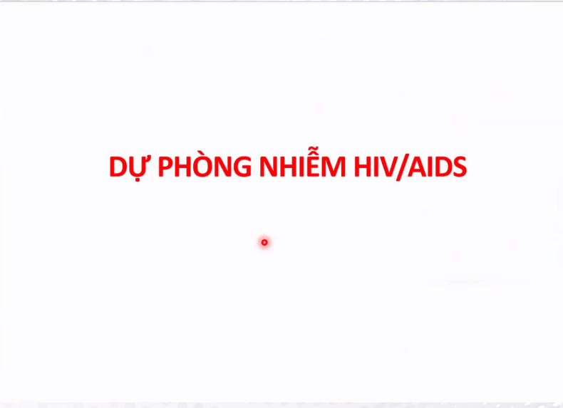

Slide 45
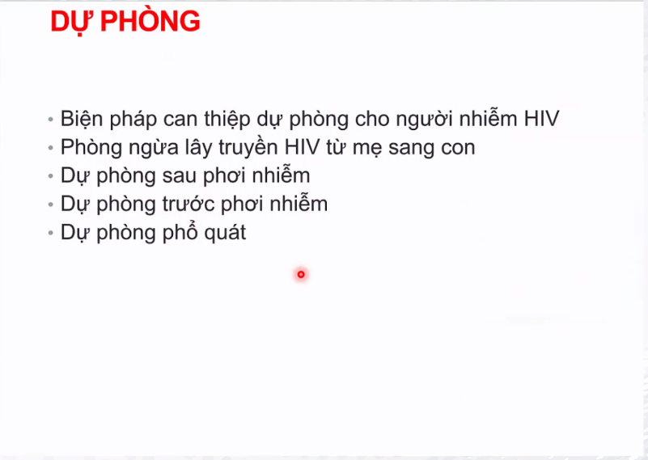

Slide 46
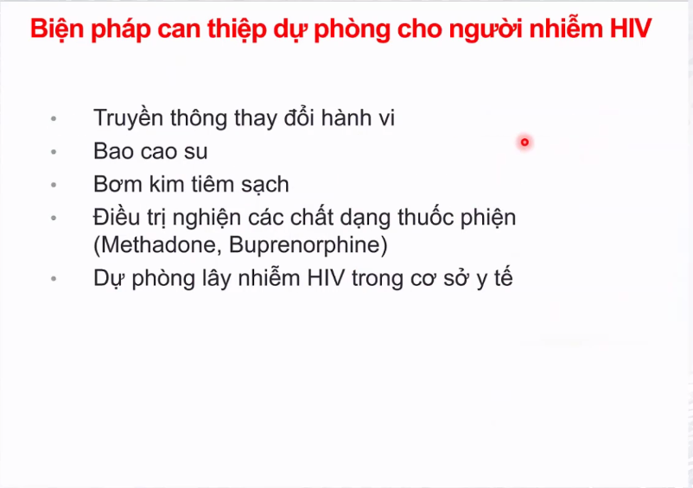

Slide 47
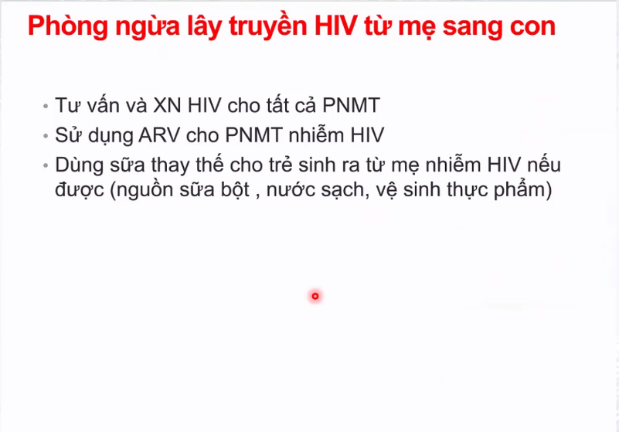

Slide 48
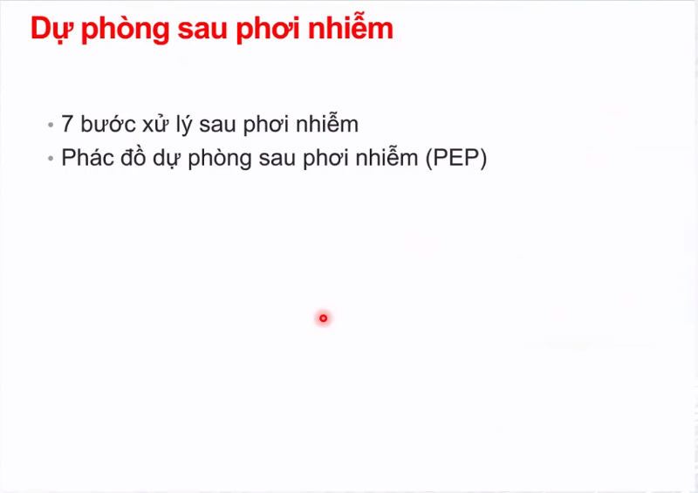
Notes:
Dự phòng sau phơi nhiễm là dùng thuốc sau khi ta tiếp xúc với người nhiễm hay có nghi nhiễm HIV

Slide 49
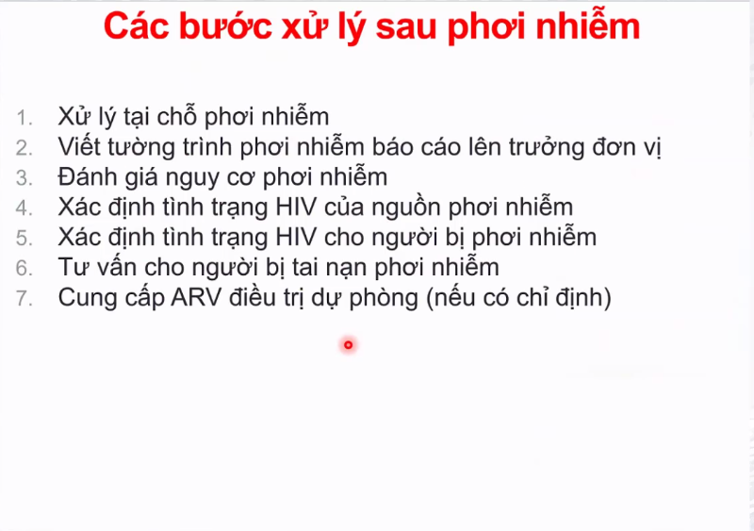

Slide 50
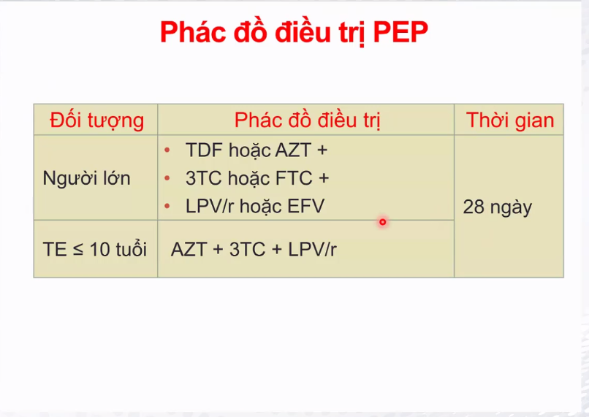
Notes:
Tương tự như thuốc điều trị như người bi nhiễm HIV

Slide 51
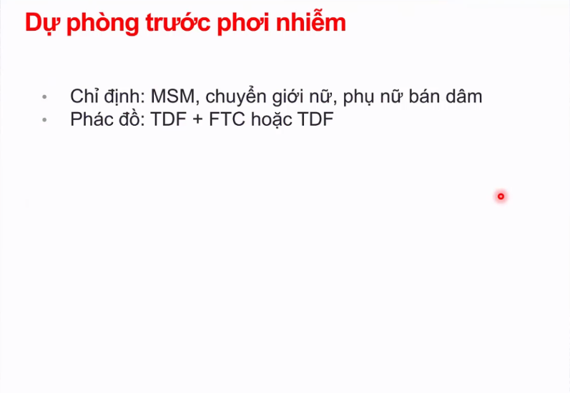
Notes:
Dùng cho đối tượng mà có nguy cơ tiếp xúc phơi nhiễm với HIV như quan hệ đồng giới, mại dâm.

Slide 52
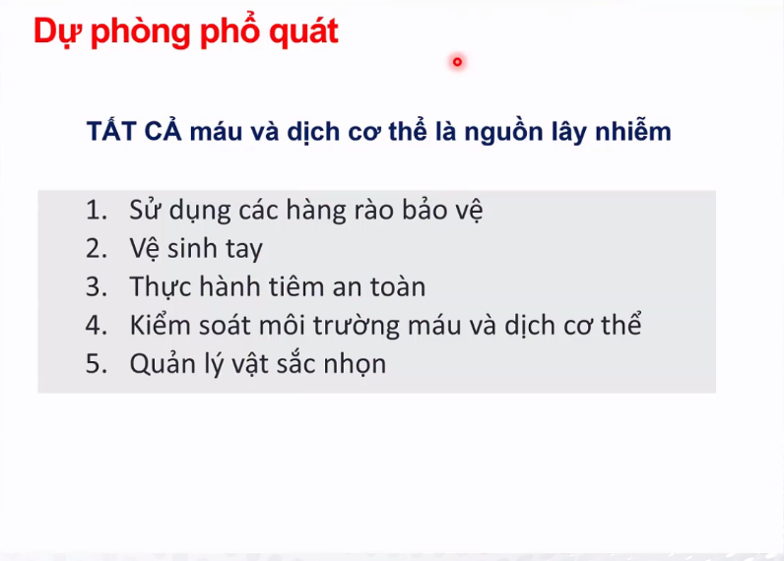

Slide 53
